Slide 1
Hacken en beveiligen
©Powerpointpro
Notes:
Samen

Slide 2
Inhoud
Onderzoeksvraag
Wat is hacken nou eigenlijk?
Hoe beveilig je je computer?
Virussen
Soorten hackers
Filmpje #hilarisch
Hoe maak je een goed wachtwoord?
Onderzoeksvraag antwoord
Handige sites
Een grappig trucje
Bronnen
Vragen, Tips & Tops
Echt waar?
Dat is een leuk weetje!!!
Wist je dat...
Een wachtwoord dat in het woordenboek staat in 1 seconde gekraakt kan worden.
©Powerpointpro
Notes:
Joshua

Slide 3
Onderzoeksvraag
Hoe voorkom je dat iemand je hackt?
©Powerpointpro
Het antwoord hoor je straks
Notes:
Bas

Slide 4
Wat is hacken nou eigenlijk?
Inbreken systeem
Toepassing
Wachtwoord
©Powerpointpro
Notes:
Bas

Slide 5
Hoe beveilig je je computer?
Ik ben een goede man met een wachtwoord.
Wachtzin:
Downloaden 100%
Regelmatig updates
Spamfilter, firewall, virusscanner
©Powerpointpro
Notes:
Bas

Slide 6
Virussen
Virussen
Spyware, het verzameld ongewild informatie over de gebruiker en daarna stuurt hij de info naar de centrale server en vaak wordt die info verkocht en gebruikt voor reclamedoeleinden.
Adware, dat virus laat reclames zien op willekeurige momenten waar veel gebruikers zich aan ergeren.
Macrovirussen, werden verspreid in bestanden met een macro erin, zoals Word-documenten.
Bootsectorvirussen, voegden gegevens toe aan het opstarten van een besturingssysteem.
©Powerpointpro
Notes:
Bas

Slide 7
Soorten hackers
White Hat-Hacker
Een white hat-hacker hackt iemand in opdracht van de politie of regering. Een white hat-hacker wordt soms door de politie gebruikt om criminelen op te sporen. [White hat-hacker betekent in het Nederlands ‘Witte hoed-hacker.’]
Grey Hat-Hacker
Een hacker die ‘neutraal’staat, en die soms een white hat-hacker is en soms een black hat-hacker is. [Grey Hat-Hacker betekent in het Nederlands ‘grijze hoed-hacker’]
Black Hat-Hacker
Een black hat-hacker is een hacker die een virus op je computersysteem zet en als je (soms duizenden) euro’s betaalt haalt hij de virus eraf. Een black hat-hacker hackt ook soms de regering [Black hat-hacker betekent in het Nederlands ‘zwarte hoed-hacker.’]
©Powerpointpro
Notes:
Bas

Slide 8
Filmpje #hilarisch
Notes:
Samen

Slide 9
Hoe maak je een goed wachtwoord/wachtzin?
Er zijn:
26 Letters
26 Hoofdletters
10 Cijfers
34 Leestekens
Dus in totaal 96 karakters mogelijk in een redelijk een wachtwoord.
©Powerpointpro
Notes:
Joshua

Slide 10
Hoe maak je een goed wachtwoord?
Combinaties, letters, cijfers, hoofdletters en leestekens.
Wachtwoord: @f8e#*t Meer dan 1 uur gekraakt.
Wachtwoord: hutsDako Meer dan 7 uur gekraakt.
Zin gebruiken als wachtwoord: max rijdt in een grote mercedes In 1011 jaar gekraakt!!!
©Powerpointpro
Notes:
Joshua

Slide 11
Onderzoeksvraag
Hoe voorkom je dat iemand je hackt?
Een wachtzin gebruiken
Spamfilter, firewall, virusscanner downloaden
©Powerpointpro
Notes:
Bas

Slide 12
Handige sites
Deze website is handig als je wilt updaten...
https://veiliginternetten.nl/themes/situatie/ik-wil-mijn-computer-updaten/
Deze website is handig als je bent gehackt...
https://veiliginternetten.nl/themes/situatie/mijn-computer-gekaapt-en-er-wordt-losgeld-geeist/
Deze website is handig als je meer wilt weten over hacken/beveiliging...
https://veiliginternetten.nl/uitlegvideos/
©Powerpointpro
Notes:
Joshua

Slide 13
Een grappig trucje
1. Zoek een website op die je wilt veranderen.
©Powerpointpro
Notes:
Joshua

Slide 14
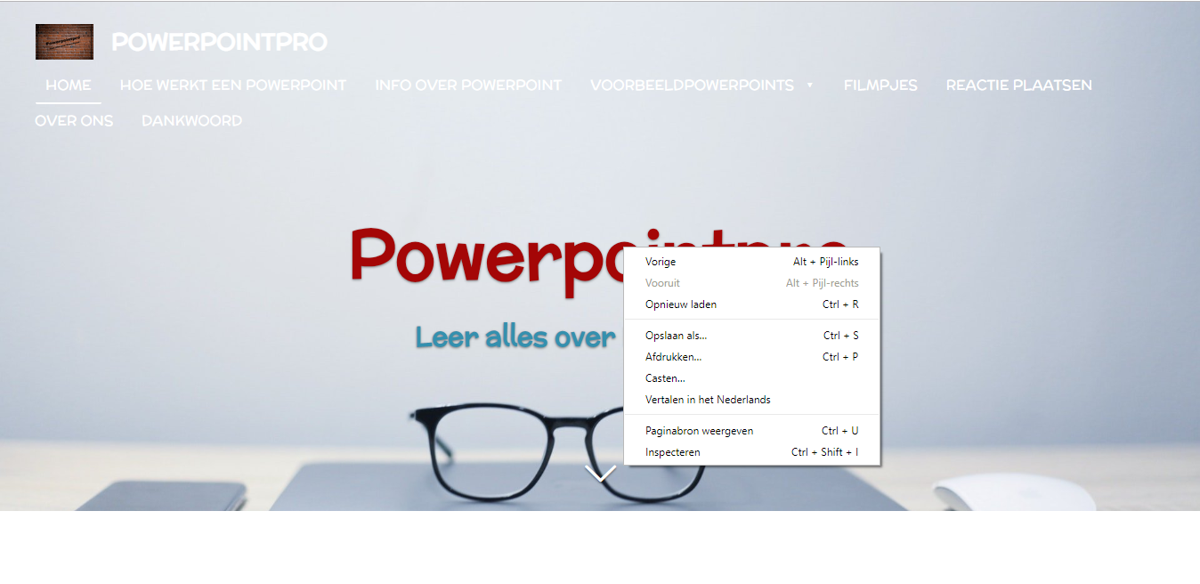
Een grappig trucje
2. Klik op de tekst die je wil veranderen met je rechtermuisknop
©Powerpointpro
Notes:
Joshua

Slide 15
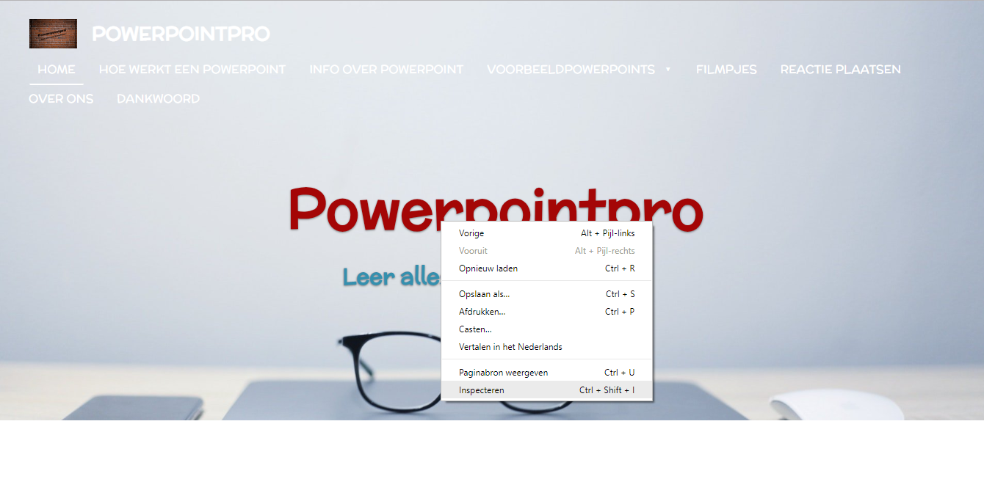
Een grappig trucje
3. Klik op ''Inspecteren,,
©Powerpointpro
Notes:
Joshua

Slide 16
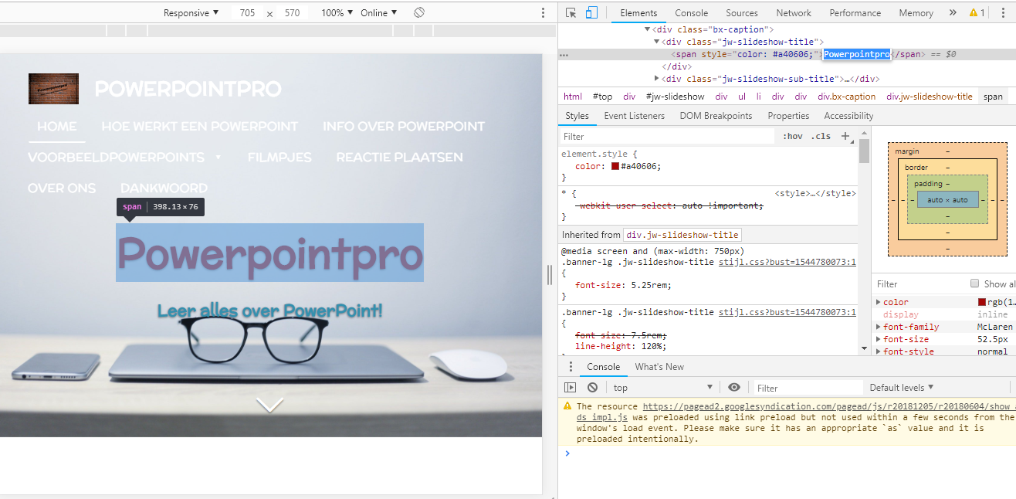
Een grappig trucje
4. Je ziet dan een blauw strookje, en klik 2x op de tekst die je wilt veranderen.
©Powerpointpro
Notes:
Joshua

Slide 17
Een grappig trucje
5. Dan verander je de tekst en klik dan op enter, dan moet je de console wegklikken.
©Powerpointpro

Slide 18
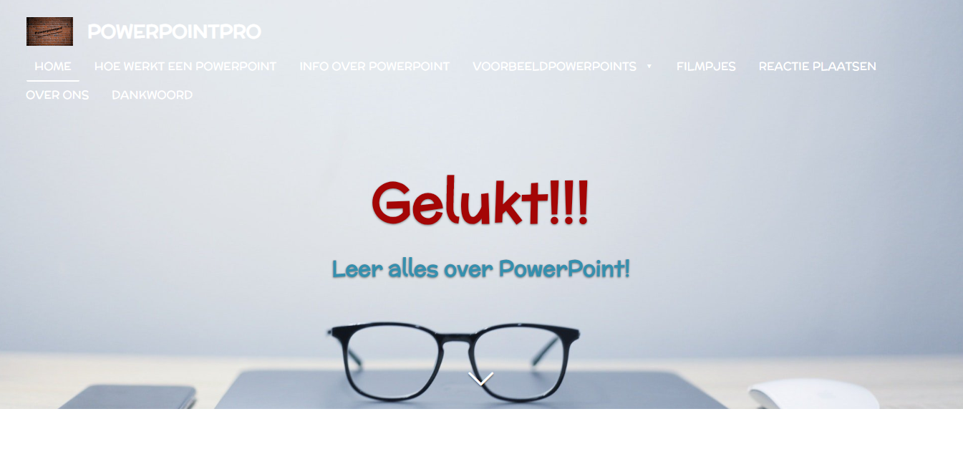
Een grappig trucje
©Powerpointpro

Slide 19
Bronnen
https://schooltv.nl/video/hoe-beschermen-we-nederland-tegen-hackers-veilig-voor-cyberaanvallen/#q=hacken
https://www.youtube.com/watch?v=sCMotoEV3TY
https://www.youtube.com/watch?v=6din9M1T_VM
https://nl.wikipedia.org/wiki/Internetcriminaliteit
https://www.youtube.com/watch?v=kRTLlXaUcV4
http://numrush.nl/2017/11/02/zo-weet-je-je-smartphone-gehackt-en-kun-je-hacken-voorkomen/
https://nl.wikipedia.org/wiki/Computervirus
https://computertotaal.nl/artikelen/pc/20-tips-om-een-pc-hack-te-herkennen-elimineren-en-voorkomen-64514/?API_COOKIE_REDIRECTED=True
©Powerpointpro
Notes:
Samen

Slide 20
Vragen, Tips & Tops
©Powerpointpro

